Slide 1


平成２９年度 厚生労働省
要介護認定適正化事業審査会
訪問における技術的助言を受けて
ＷＡＯ（輪を）！ＳＥＮＮＡＮ
W ・・・ 忘れても だいじょうぶ
A ・・・ あんしんと
O ・・・ おもいやりの町
せんなん
泉南熊寺郎（せんくま）
WAO くん
泉南市 健康福祉部 長寿社会推進課

Slide 2
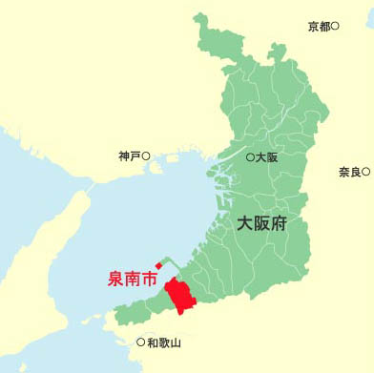
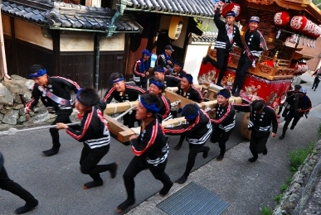
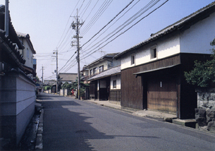
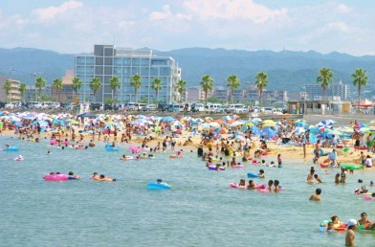
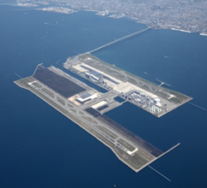
大阪府泉南市
やぐら祭り
熊野街道
○人口 62,492人 （H30. 3.31現在）
○高齢化率 27.74％
○後期高齢化率 13.07％
○認定者数 3,365人
第1号被保険者 3,252人
第2号被保険者 113人
サザンビーチ
関西国際空港

Slide 3
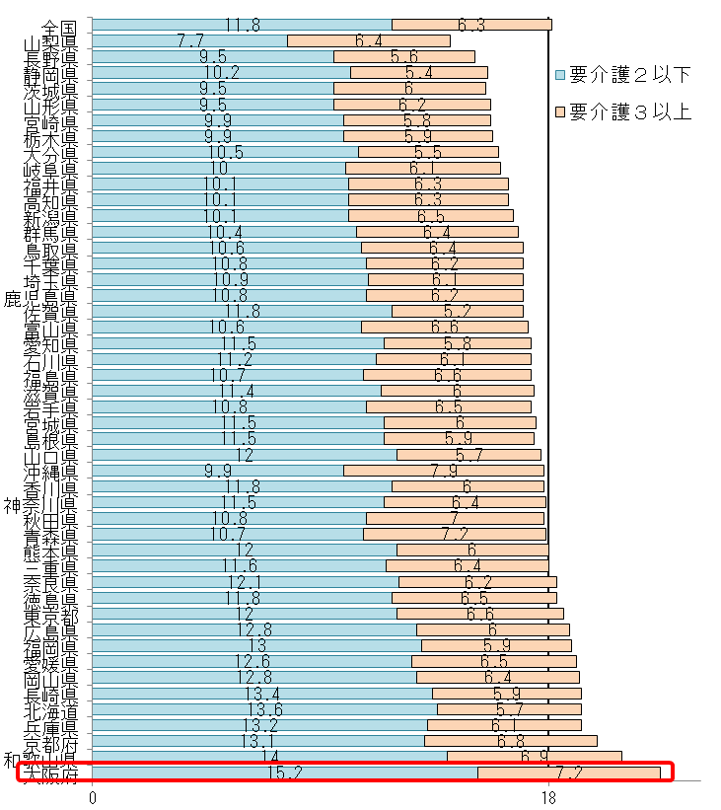
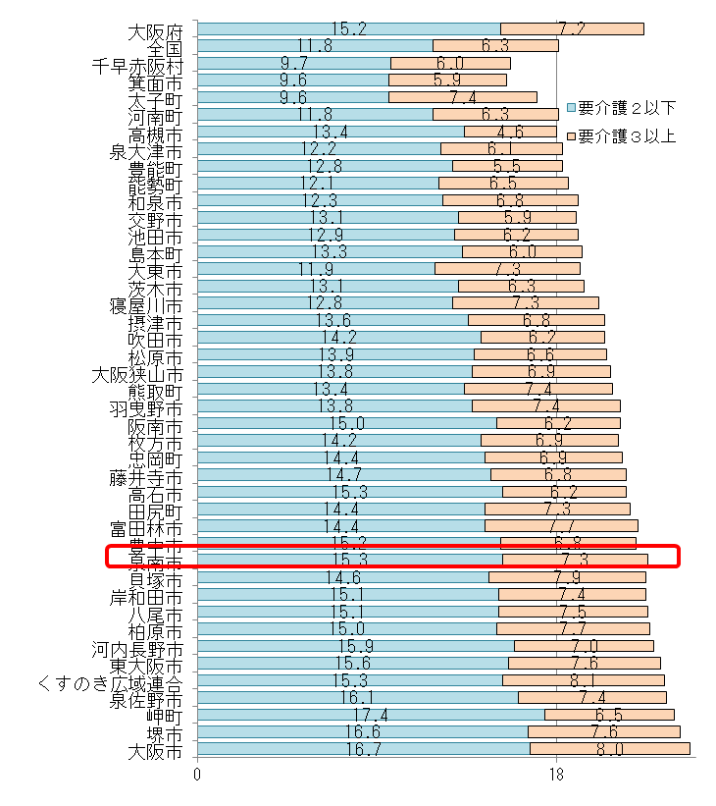



要介護認定率の状況（年齢調整後）（平成２８年度）
○ 大阪府の要介護認定率（年齢調整後）は、全国で最も高い。特に要介護２以下の認定が多い。
都道府県
府内保険者
（要介護２以下）
（要介護３以上）
（要介護２以下）
（要介護３以上）
22.4
【出典等】厚生労働省「介護保険総合データベース」および総務省「住民基本台帳人口・世帯数」

Slide 4
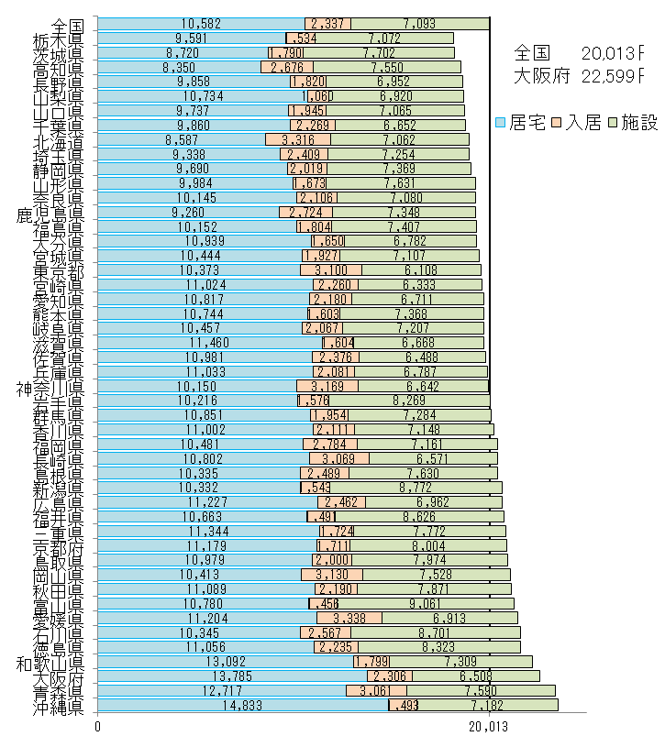
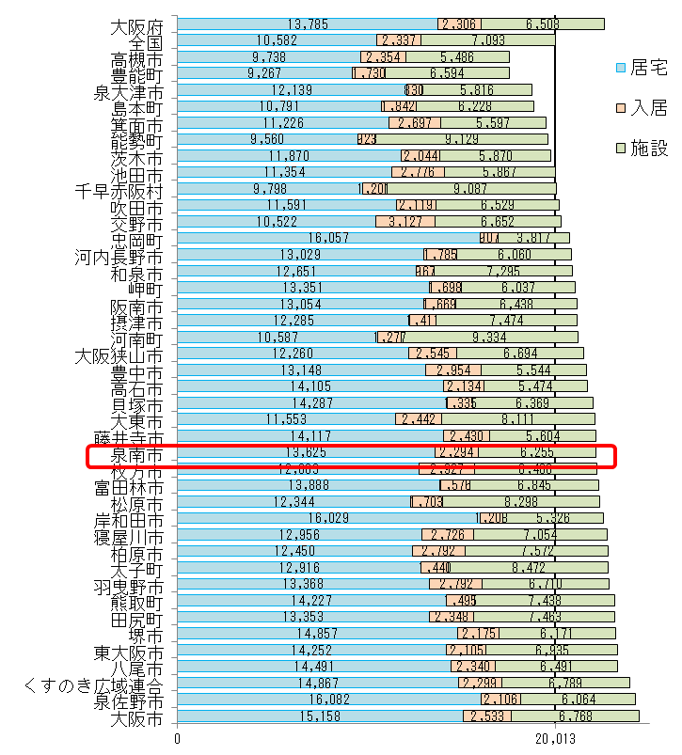


第１号被保険者１人当たり介護給付費の状況（年齢調整後）（平成２７年度）
○ 大阪府の被保険者１人当たり介護給付費（月額）は全国で３番目。居宅サービスの利用が多い。
都道府県
府内保険者
居宅
入居
施設
居宅
入居
施設
22,599
【出典等】厚生労働省「介護保険総合データベース」および総務省「住民基本台帳人口・世帯数」

Slide 5
泉南市の要介護認定者数・要介護認定率の推移
泉南市は、長年
要介護２が多い

Slide 6
阪南市泉南市岬町介護認定審査会
合議体 ： ２０合議体
委員数 ： １００名
審査会開催数 ： ２２６回
審査判定数 ： ８，４４９件
阪南市 ３，３９３件（40.2％）
泉南市 ３，５０８件（41.5％）
岬町 １，５４８件（18.3％）
１回あたりの審査件数 ： ３７．４件
（平成２９年度実績）

Slide 7

要介護認定適正化事業について
平成29年度要介護認定適正化事業の全体像
業務全体の司令塔 ：業務分析データは、地域間格差の評価指標としてのみならず、技術的助言を実際に行う際の基本データであり、各自治体が自律的に改善に取り組むための基礎情報となる。研修会のカリキュラム、eラーニングにおける全国テストの出題の基礎にもなり、本事業全体を貫く、「中核業務」である。
業務分析データ
ピンポイントの助言で具体的解決を支援 ：技術的助言では、具体的な課題を抱えている自治体に対し、集中的に関与するため、自治体の個別の事情や問題に対して丁寧な対応が可能。また、周辺自治体の傍聴を推奨することで周辺自治体の課題解決の契機になることも期待できる。
技術的助言
47自治体
+周辺自治体
認定調査員研修システム
【eラーニング】
全国の調査員の底上げ ：eラーニングシステムは、集中的な研修に参加できない調査員でも、比較的簡易な方法でトレーニングに参加可能。また、認定調査を管理する自治体側にとっては、研修準備の負荷やコストを軽減し、また全国一斉に行われる「全国テスト」を通じて、課題発見のための基礎情報を得ることができる。
3～4万人
出典）平成29年度調査指導員養成研修

Slide 8
技術的助言事業の効果
厚生労働省
都道府県内の情報提供
現場の実態を伝達
適正化の
ノウハウ伝達
改善点と改善策を助言
都道府県
参加市町村
連携の強化
◆都道府県◆
・審査会傍聴の機会の創出
・要介護認定適正化のノウハウの共有
・都道府県内のより多くの市町村の要介護認定業務に係る情報の収集機会
◆審査会/認定調査員/事務局◆
・調査選択・特記事項の第三者による課題抽出・改善への助言
・審査判定方法の確認
・調査の改善方法/審査会委員への説明方法に関する助言
・各種ツールの有効な使用方法の伝達
◆傍聴する他市町村への効果◆
・他市町村での取り組み状況の把握
・他市町村からのノウハウの吸収
・自身の自治体における認定適正化専門員からの助言の活用
・各種ツールの有効な使用方法の伝達
・適正化に取組み始める機会の創出
地域での適正化の取組みを推進するための機会とノウハウの獲得
具体的な改善点の明示と解決策をセットにした助言
出典）平成29年度調査指導員養成研修

Slide 9
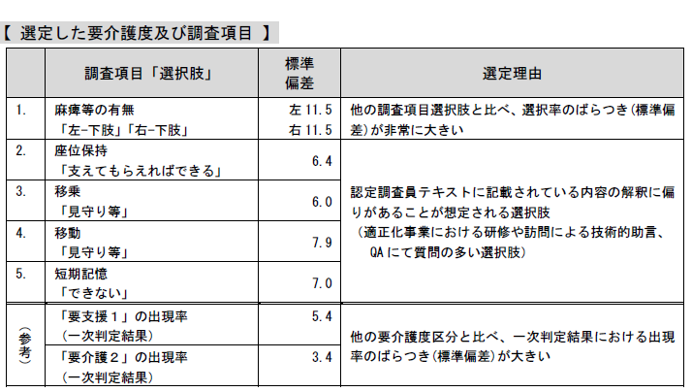
調査項目データ「評価指標」
必須点検 ５項目の選定理由

Slide 10
技術的助言
１.基本調査と特記事項の記載
特記事項の記載が不十分
・特記事項には「選択の根拠」「介護の手間」「頻度」の３点を記載
・「頻度」には具体的な回数を記載。日中／夜間を区別
・軽度でも生活上の問題がないことも含めて記載を充実
移動の見守りの選択率が著しく高い
・テキストの定義や調査方法等再確認
・移動の見守りは、常時の付添いの必要がある見守りや認知症高齢者等の場合に必要な行為の「確認」「指示」「声かけ」
・離れた場所から時々見ている、というケースは常時の付添いの必要のある見守りには該当しない

Slide 11
技術的助言
２.一次判定の修正・確定
一次判定の修正・確定を、認定調査項目の定義の範囲を超えて修正されているケース
・一次判定・修正確定では「調査委項目ごとの定義からみた選択の妥当性」等の確認を、二次判定では特記事項等に基づいた「定義に含まれない介護の手間」の評価を行う
自立度のずれは、要介護度に影響が出るものを確認
・ⅠとⅡの認知機能の蓋然性評価に影響
・要介護2以下でAまたはＪで、Ⅲは認知症加算に影響

Slide 12
技術的助言
３．二次判定
一次判定の結果から要介護状態区分を変更する際に、変更の理由が必ずしも明確でないまま変更するケース
・一次判定結果の変更には、その根拠となる「特記事項」「主治医意見書」の記載内容と、そこから専門職としてどのような判断を行ったかの２点を明示することが重要
「状態の維持・改善可能性にかかる審査判定」のプロセスを適切に実施していないケース
・ 「状態の維持・改善可能性にかかる審査判定」のプロセスは、要介護認定等基準時間が３２～５０分の全てのケースに実施

Slide 13
助言を受け、取り組んでいること
データに基づく地域間格差や市の課題をみんなで共有
（課内・調査員・審査員・包括・ケアマネ等）
市の調査員１名増員で直営を増やす
認定調査票のチェック体制の強化
市と事務局の二重チェック、はずれ値を示す項目の集中チェック
現任調査員研修の開催
課題の共有・技術的助言の内容・ワーキングの誤りやすい選択項目活用
審査委員への周知
文書を審査会時に手渡しして説明
市調査員の勉強会開催
調査員同士のすりあわせ、誤りやすい項目の供覧、国e－ラーニング

Slide 14
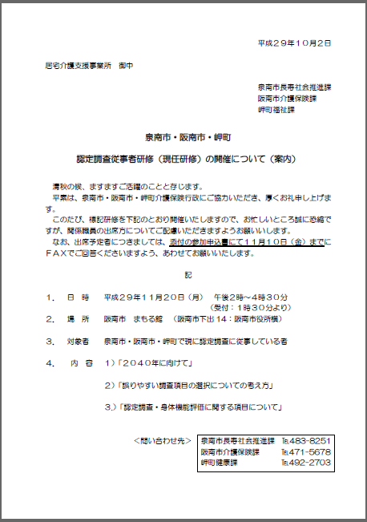
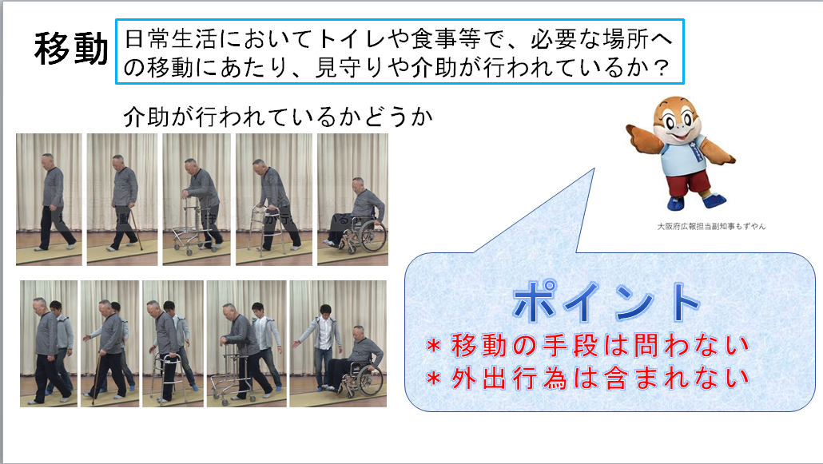
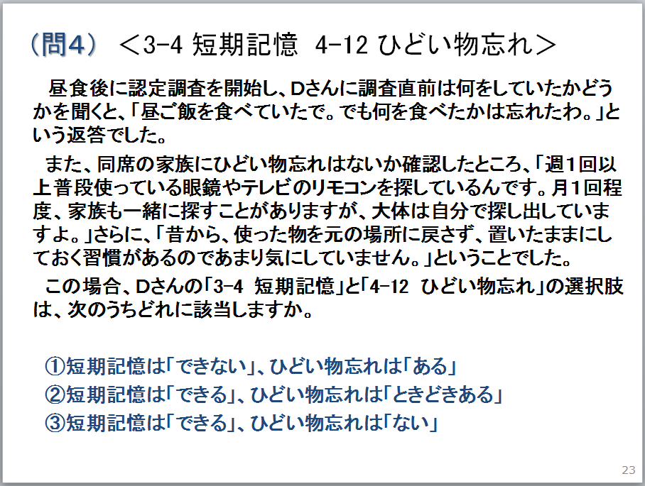
現任調査員研修を2市1町で開催
調査員同士の
すりあわせが大事
要介護認定事務ワーキングの「誤りやすい選択項目の選択についての考え方」を活用

Slide 15
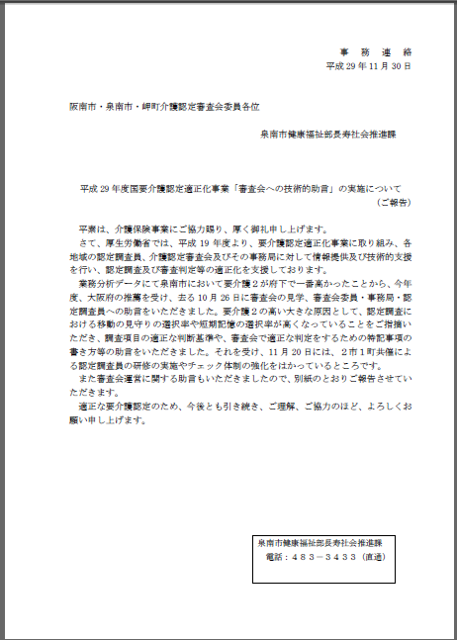
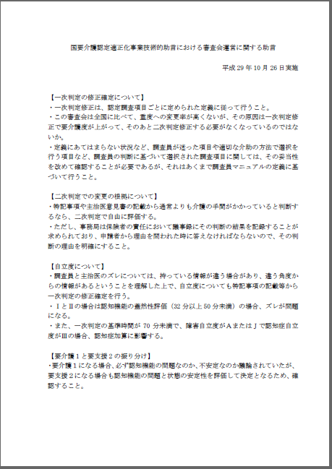
審査委員へは審査会時に手渡しして説明

Slide 16
審査会月別認定率の変化
H29年4月‐12月 ・ H30年1月‐3月の比較
要介護２が22.3％→16.4％へ減少
泉南市
阪南市
岬町

Slide 17
申請区分別割合の変化
H29年4月‐12月・H30年1月‐3月の比較
泉南市
阪南市
岬町

Slide 18
認定調査の直営・委託割合（H29年度）
泉南市
阪南市
岬町

Slide 19
今後の課題
業務分析データを活用し、要介護認定の 平準化に向けて取り組む
認定の期間短縮の方法の検討（簡素化等）
初めの相談体制の強化
介護保険制度への理解促進のための啓発
総合事業の多様なサービスの検討

Slide 20
ご清聴
ありがとう
ございました。
WAO くん
泉南熊寺郎（せんくま）

